Slide 1
智慧製造專案計畫
進度報告
指導教授 : 蔡志成 教授
報 告 者 : 陳泓文
報告日期 : 2025/12/18

Slide 2
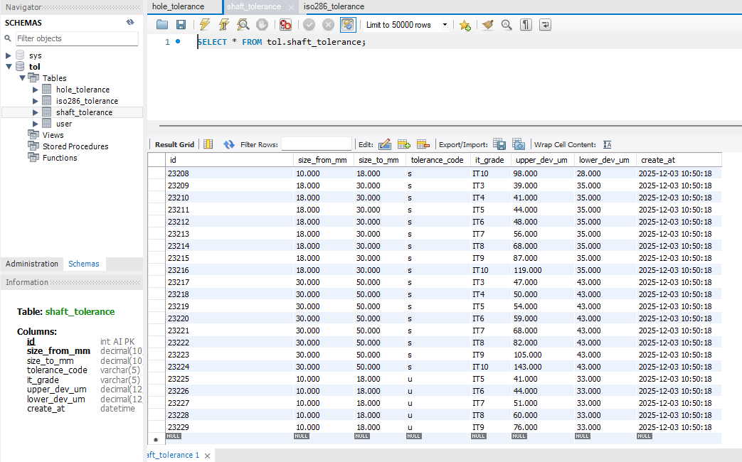
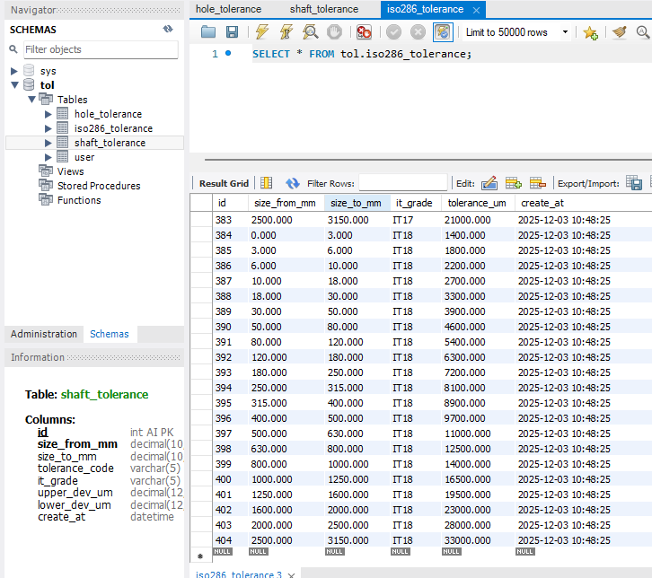
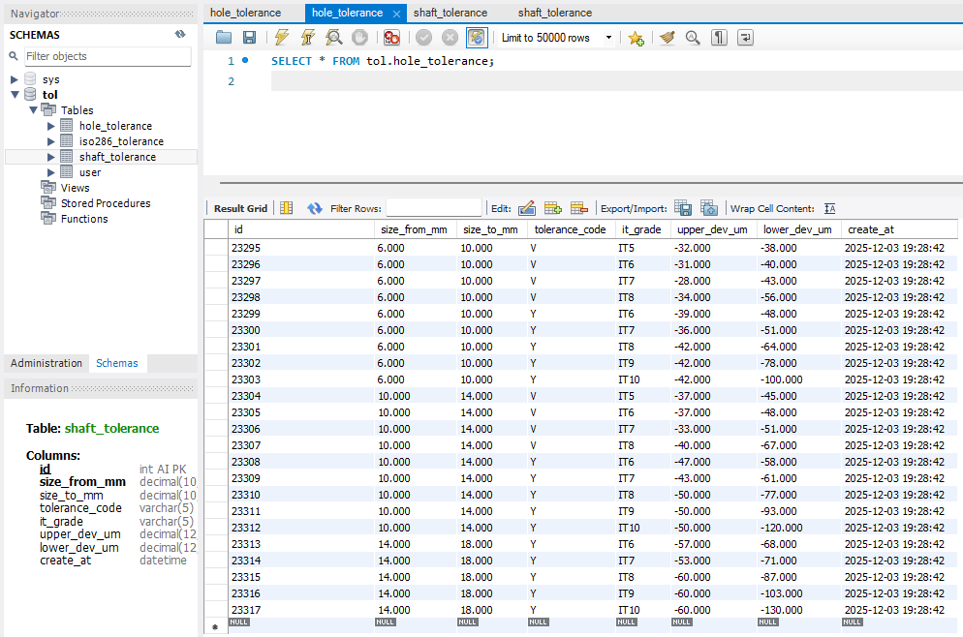
MySQL數據修正
軸偏差:22365筆
軸偏差:20300筆
IT等級:404筆
孔偏差:22453筆
孔偏差:20034筆

Slide 3
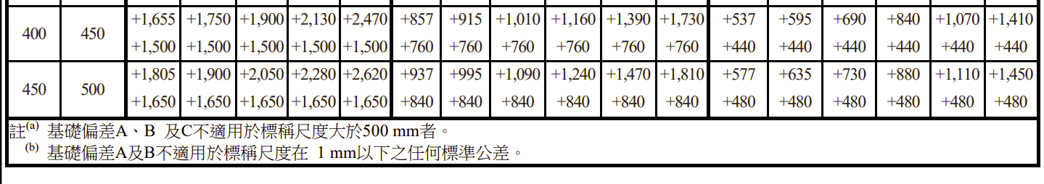
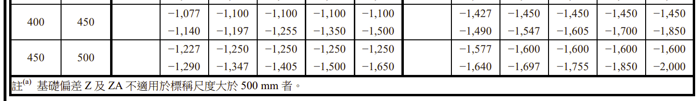
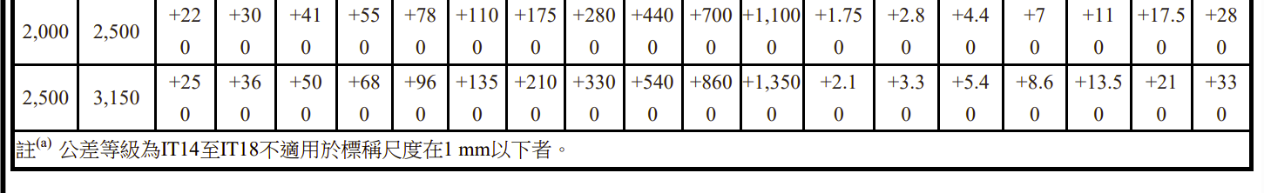
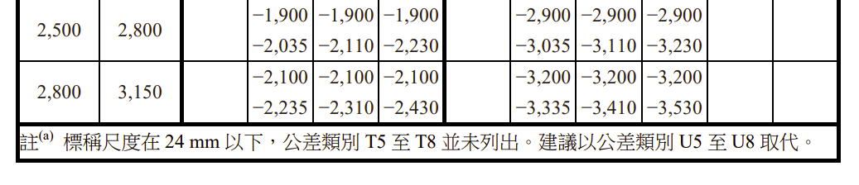
MySQL數據修正
數據的修正與刪除：為了完全符合 ISO 286標準中的「特殊限制」與「建議事項」。
原因可以歸納為兩大類：
超出定義：標準中明確規定某些公差等級或基礎偏差在特定尺寸範圍內「不適用」或「未定義」。
標準建議替代：標準建議在某些特定情況下，應改用另一個公差類別的數值（通常是因為數值相同，為了簡化或參照）。

Slide 4
MySQL數據修正
軸(Shaft) 數據修正原因
規則 | 對象 (條件) | 處理方式 | 原因 (ISO 286 規範)
規則 1 | a、b (≤ 1mm) | 刪除 | 未定義：基礎偏差 a 及 b 不適用於 ≤ 1mm 的尺寸。
規則 2 | h (IT14-16, ≤ 1mm) | 刪除 | 未定義：h 在 IT14-16 時，不適用於 ≤ 1mm 的尺寸。
規則 3 | js (IT14-16, ≤ 1mm) | 刪除 | 未定義：js 在 IT14-16 時，不適用於 ≤ 1mm 的尺寸。
規則 4 | t (IT5-8, ≤ 24mm) | 修正 (用u) | 標準建議：此範圍 t的數值建議以 u的數值取代。
規則 5 | v、x、y(> 500mm) | 刪除 | 未定義：基礎偏差 v, x, y 不適用於 > 500mm 的尺寸。
規則 6 | v(IT5-8, ≤ 14mm) | 修正 (用x) | 標準建議：此範圍 v的數值建議以 x的數值取代。
規則 7 | y(IT6-10, ≤ 18mm) | 修正 (用z) | 標準建議：此範圍 y的數值並未列出，建議以 z的數值取代。
規則 8 | z ~ zc (> 500mm) | 刪除 | 未定義：基礎偏差 z, za, zb, zc 不適用於 > 500mm 的尺寸。
孔(Hole) 數據修正原因
規則 | 對象 (條件) | 處理方式 | 原因 (ISO 286 規範)
規則 1 | A、 B (≤ 1mm) | 刪除 | 未定義：基礎偏差 A 及 B 不適用於 ≤ 1mm 的尺寸。
規則 2 | H (IT14-18, ≤ 1mm) | 刪除 | 未定義：H 在 IT14-18 時，不適用於 ≤ 1mm 的尺寸。
規則 3 | JS (IT14-16, ≤ 1mm) | 刪除 | 未定義：JS 在 IT14-16 時，不適用於 ≤ 1mm 的尺寸。
規則 4 | K (> IT8, > 3mm) | 刪除 | 未定義：K 在 > IT8 時，對於 > 3mm 的尺寸沒有定義。
規則 5 | N (IT9-11, ≤ 1mm) | 刪除 | 未定義：N 在 IT9-11 時，不適用於 ≤ 1mm 的尺寸。
規則 6 | T (IT5-8, ≤ 24mm) | 修正 (用U) | 標準建議：此範圍 T的數值建議以 U的數值取代。
規則 7 | V、 X、Y (> 500mm) | 刪除 | 未定義：基礎偏差 V, X, Y 不適用於 > 500mm 的尺寸。
規則 8 | V (IT5-8, ≤ 14mm) | 修正 (用X) | 標準建議：此範圍 V的數值建議以 X的數值取代。
規則 9 | Y (IT6-10, ≤ 18mm) | 修正 (用Z) | 標準建議：此範圍 Y的數值建議以 Z的數值取代。
規則 10 | Z~ZC (> 500mm) | 刪除 | 未定義：基礎偏差 Z, ZA, ZB, ZC 不適用於 > 500mm 的尺寸。

Slide 5
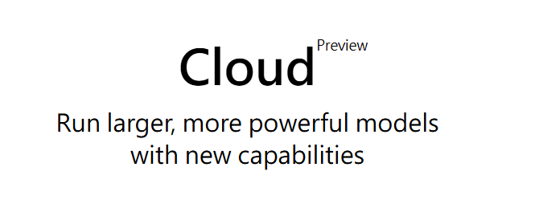
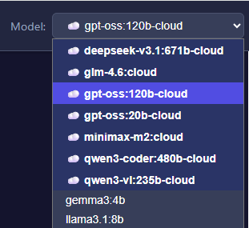
OLLAMA_Cloud
大規模參數優勢：
本地模型：gemma3:4b (40億參數)。
雲端模型：deepseek-v3.1 (6710億參數)。
效能提升：167倍參數差距，意味著有更強的推理能力。
減輕硬體負擔：
本地部署：需要 40GB+ 記憶體空間。
雲端模型：無硬體要求，可以立即使用。
延長電池續航時間。
降低部署成本:省下昂貴GPU成本。
不會保留數據，確保隱私和安全。
增強用戶體驗：無需等待模型載入，能即時回應，也有更多模型選擇。
Notes:
適合工程查詢:
DeepSeek-V3.1 - 推理能力強，適合複雜工程問題
Qwen3-Coder - 技術文檔專精，適合 GD&T 標準解釋
適合圖表分析：
Qwen3-VL - 唯一支援圖像的模型，可分析工程圖
最快響應：
GPT-OSS:20b -開源社群項目，參數較少，響應速度快
MiniMax-M2 - 對話優化，響應流暢
最佳中文支援：
GLM-4.6 -智譜 AI（清華大學技術轉移），中文優化
Qwen 系列 - 阿里巴巴

Slide 6
結合CNS標準與大型語言模型的RAG實現
LLM 的侷限：
語言模型容易產生「幻覺」，在幾何公差定義上常混淆（例如：分不清「圓柱度」與「真圓度」的適用情境）。
標準的複雜性： CNS 等工程規範包含大量邏輯規則（如：是否需要基準、箭頭指在輪廓或尺寸線的差異），純文字檢索難以精準判斷。
解決方案：建構「公差領域本體論 (Tolerance Ontology)」，將規則結構化。

Slide 7
結合CNS標準與大型語言模型的RAG實現
流程:
知識庫
檢索
生成
在 Neo4j 儲存結構化的公差概念與關聯。
將使用者自然語言轉為Cypher 查詢語法。
LLM 根據 Neo4j 中回傳的精確定義生成回答。

Slide 8
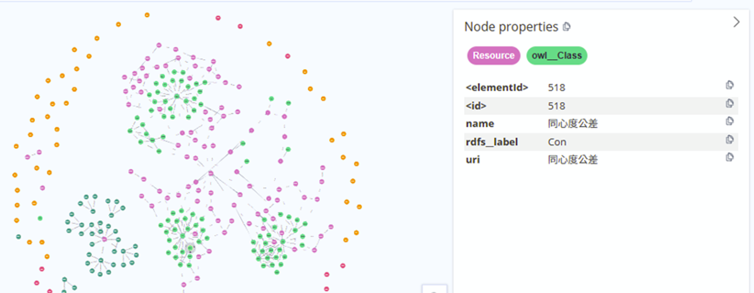
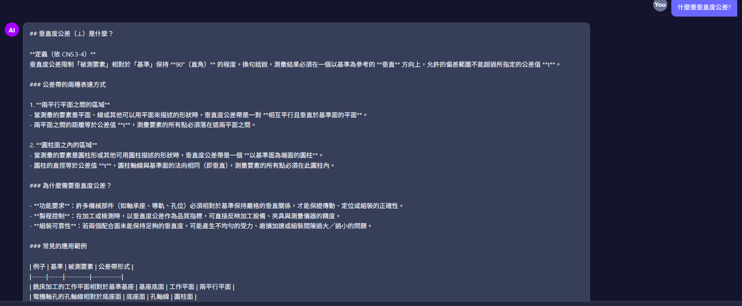
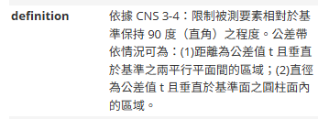

結合CNS標準與大型語言模型的RAG實現

Slide 9
術語標準化及查詢優化
Shaft -> “軸”( 避免翻譯成"樑"or "桿")
Hole -> "孔"
Clearance Fit -> "餘隙配合"
Interference Fit -> "過盈配合"
Transition Fit -> "過渡配合"
Upper/Lower Deviation -> "上/下偏差"
Nominal Size -> "名目尺寸"
Interference (Value) -> "干涉量"
術語標準化
一致性：避免翻譯錯誤。
準確性：工程術語標準化。
中文：符合使用者語言需求。
訂定查詢規則:
查詢優化

Slide 10
製程知識庫
解決「設計規格」與「製造能力」之間的資訊斷層：
目標：給出建議該使用廠內哪台機器來達到製程目標。
目前方案：建立一個互動式網頁 ，將機台規格數據化，未來輸出JSON文件到GAI inference進行推論。
核心價值：
降低風險：避免指派精度不足的機台。
提升效率：快速篩選，取代人工翻閱數十本型錄。
以合作廠商的公開機台型錄當作演示範例。
(東台精機、雷應科技、巧新科技、永進機械、亞崴機電、鑽全實業)

Slide 11
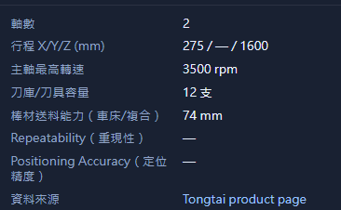
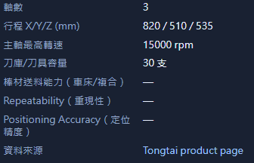
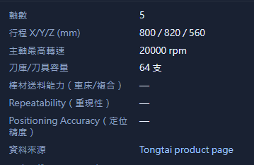
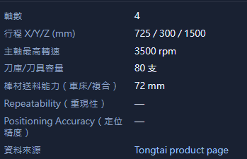
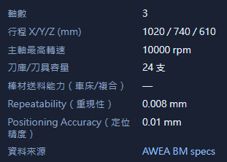
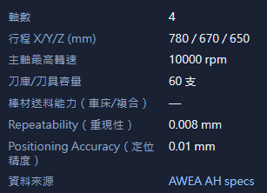
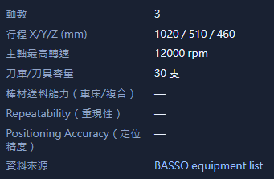
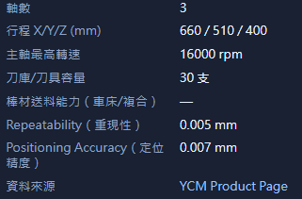
製程知識庫
Tongtai TG-2500[1.6M]
Tongtai VP-8
Tongtai GT-800E
Tongtai TMS-3000[S]
AWEA A+ 1020Ⅱ
AWEA AH-500
Mazak FJV-250
YCM FP66A

Slide 12
製程知識庫
系統介面概覽
以前端互動網頁呈現，分為三大區塊：
控制面板
場景選擇：通用 /模具 / 航太 / 量產 。
硬體規格：行程、轉速、刀庫、棒材送料能力。
精度需求：重現性、定位精度 。
儀錶板
顯示符合與淘汰的數量、Top 1 推薦分數。
推薦清單
依據「綜合評分」、「規格符合度」、「資料信賴度」排序，提供推論理由。
Notes:
棒材送料能力:設備可自動送入主軸加工的「棒材尺寸與條件上限」
最大棒材直徑、可送料的「棒材長度」、棒材形狀與材料送料方式

Slide 13

製程知識庫
定位精度:「實際到達的位置，離理想位置有多遠」。
在同一個目標位置 $x_{c}$：
$$\text{定位精度}\text{A}=∣{\overset{ˉ}{x}}_{actual}−x_{command}∣$$
$x_{command}$：指令位置
${\overset{ˉ}{x}}_{actual}$：多次到定位後的平均實際位置
算法 1：平均偏差法:
量測 n 次：
$$A=∣\frac{1}{n}\sum_{i=1}^{n}{x_{i}}−x_{c}∣$$
算法 2：最大偏差法（常見於規格書）
$$A=\max\left(∣x_{i}−x_{c}∣\right)$$
常見於工具機規格書的 ±X µm 就是這種。

Slide 14


製程知識庫
重現性:在相同操作者、相同設備、相同方法、相同環境、在短時間內對同一特徵進行多次量測，其量測結果的離散程度。
平均值: 標準差:
重現性用「6σ」表示:
設備規格書、工具機廠會寫Repeatability = ±3σ 或 Repeatability = 6σ
$$\overline{χ}=\frac{1}{n}\sum_{i=1}^{n}{χ_{i}}$$
$$σ=\sqrt{\frac{1}{n−1}\sum_{i=1}^{n}{{\left(χ_{i}−\overline{χ}\right)}^{2}}}$$

Slide 15
製程知識庫
多維度評分:不只看「能不能做」，還看「做不做的好」。
A. 直接篩選 :
一票否決：只要有一項規格 (如 X 軸行程不足、無此製程) 不符，直接淘汰。
把關精度：若機台重現性 (0.008mm) > 目標 (0.005mm)-> 淘汰。
B. 彈性加分 :
能力比：若機台能力是需求的 2倍 以上，給予額外加分 (代表製程餘裕度高)。
規格優勢：轉速更快、行程更大、刀庫更多，皆按比例加分。

Slide 16
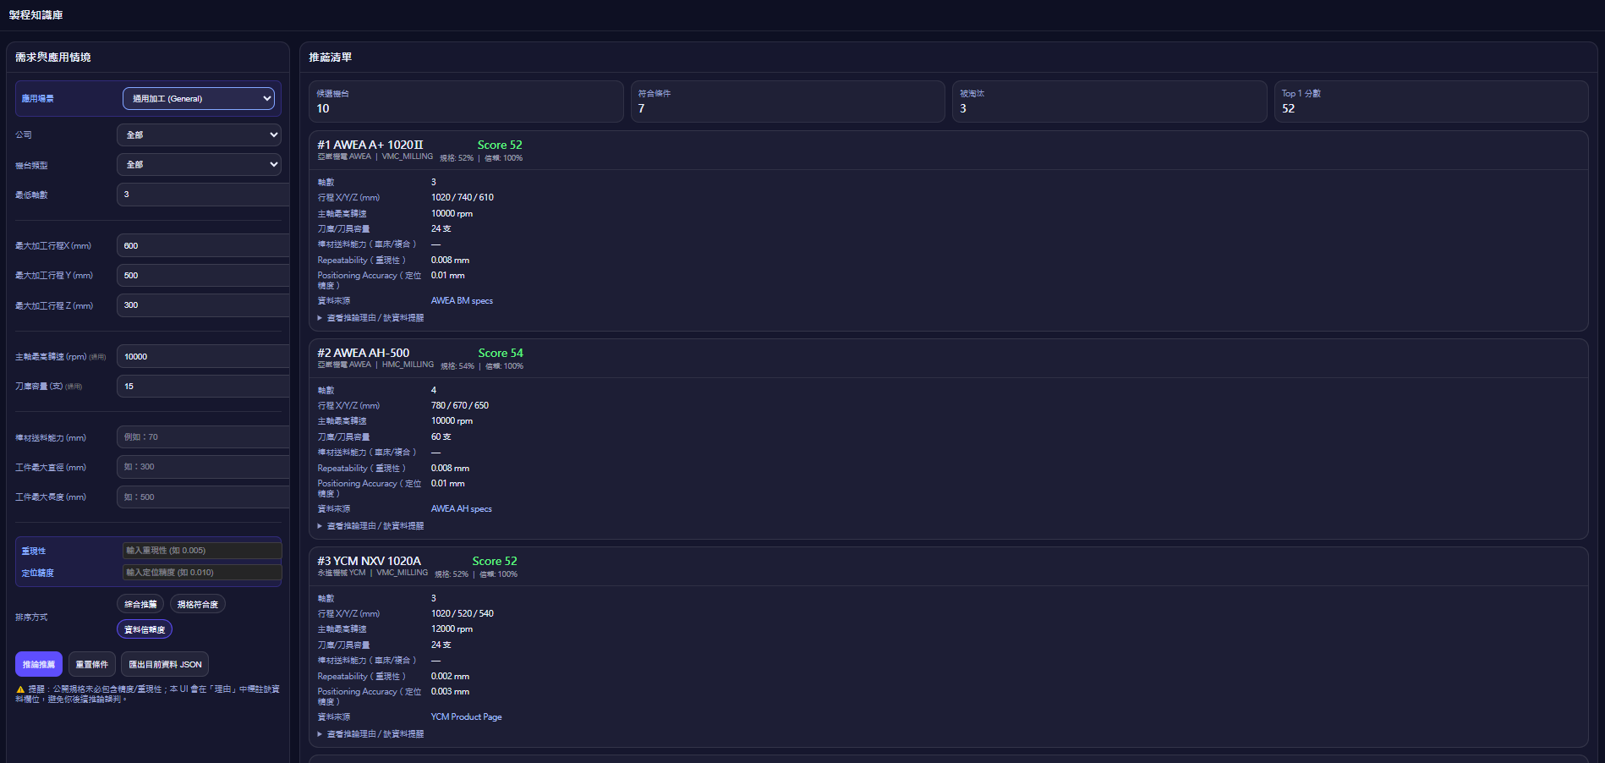

Slide 17
未來規劃
 | 11月 |  |  |  | 12月 |  |  |  | 1月
 | week1 | week2 | week3 | week4 | week1 | week2 | week3 | week4 | week1 | week2 | week3 | week4
Protégé(公差知識)
Protégé(製程知識)
Protégé →Neo4j
NX(CAD→接觸面)
MySQL標準查詢

Slide 18
報告結束 感謝聆聽

